Slide 1
Branch and price based matheuristic
基于分支定价的数学启发式方法
报告人：柯良军
西安交通大学 系统工程研究所
2017/7/6

Slide 2
目录
1
数学启发式方法
2
基于分支定价的数学启发式方法(BPM)
3
求解带时间窗的团队定向问题的BPM
4
实验分析
5
结论与展望

Slide 3
数学启发式方法
数学启发式方法 = 数学规划+元启发式算法
优势互补
数学规划（如：动态规划、分支定界）
1）理论上可以求解出问题的最优解
2）运行时间长，难以在合理的时间内找到满意解，一般只能求解中小规模问题
元启发式算法（如：禁忌搜索、模拟退火、遗传算法、蚁群算法、粒子群算法）
1）可以快速地找到许多复杂优化问题的满意解
2）理论基础薄弱
数学规划理论与方法的进步
计算机软硬件能力的提升
多约束问题的挑战

Slide 4
数学启发式方法
数学启发式方法=数学规划+元启发式算法
重要学术活动
http://astarte.csr.unibo.it/Matheuristics/
http://iridia.ulb.ac.be/matheuristics2016
近年来数学启发式方法相关的SCI论文（ISI）
L. Jourdan, M. Basseur, and E. G. Talbi, “Hybridizing exact methods and metaheuristics: A taxonomy,” European Journal of Operational Research, vol. 199, no. 3, pp. 620–629, 2009.
M. O. Ball, “Heuristics based on mathematical programming,” Surveys in Operations Research and Management Science, vol. 16, no. 1, pp. 21–38, 2011.
E.-G. Talbi, “Combining metaheuristics with mathematical programming, constraint programming and machine learning,” 4OR: A Quarterly Journal of Operations Research, vol. 11, pp. 101–150, 2013.

Slide 5
基于分支定价的数学启发式方法
基于分支定价的数学启发式方法研究动机
分支定价法=分支定界法+列生成
以分支定界法为框架，在搜索树的每个节点上使用列生成来确定相应问题的上界或下界。在精确算法中，一般采用动态规划等来求解列生成子问题。
优点：理论上可以求解出问题的最优解。
缺点：运行时间长，难以在合理的时间内找到满意解，一般只能求解中小规模问题。

Slide 6
基于分支定价的数学启发式方法
基于分支定价的数学启发式方法基本思想

Slide 7
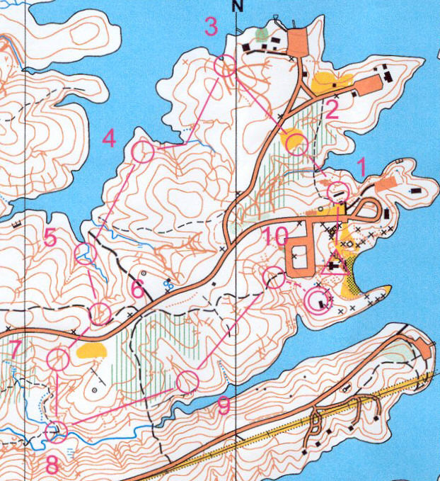
团队定向问题
定向运动
“定向（Orienteering）”一词来源于一项利用地图和指南针在郊外进行的户外运动-定向运动。
在定向运动中，参与者从规定的起点出发，在一定时间范围内，尽可能多地访问检查点，最终到达指定的终点。每个检查点都具有一定的分值。在规定的时间范围内完成比赛且获得分值最高者获胜。
团队定向运动是对定向运动的扩展。比赛以团队为单位，每队由三至四名队员构成，以分工合作的形式完成比赛。
Notes:
三角形标志表示起点，同心圆表示终点

Slide 8
团队定向问题
团队定向问题
团队定向问题一般定义为：利用一组车辆来服务一些具有一定收益的点（顾客）。每辆车必须在规定的时间内从起点出发，尽可能多地访问点，最终回到终点。
一旦某条路径经过某点，它将获得该点对应的收益，其他路径再次经过该点则不能获得对应的收益。团队定向问题的优化目标是使车辆获得的总收益最大化。
团队定向问题可以建模许多实际问题，比如多车辆家用燃料配送问题、物流配送问题、旅游路线规划问题、无人机任务规划、大学足球队员招募问题、团队定向运动、邮递员调度问题等。

Slide 9
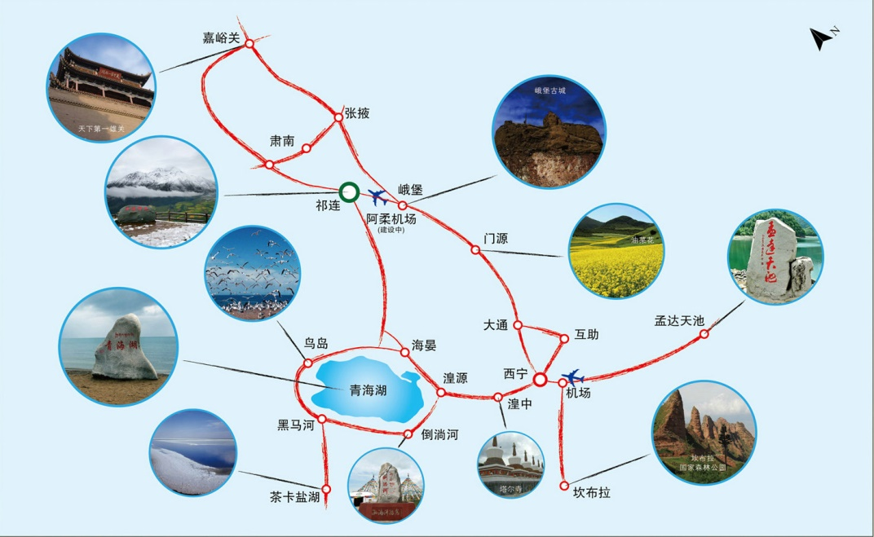
团队定向问题
团队定向问题应用-旅游路线规划问题
旅游者到某地区旅游，由于时间限制，只能选择其中一部分景点进行游览。每个景点对应一个收益（对游客的吸引力）。
旅游路线规划问题是为旅游者规划若干条旅游路线，使旅游者在有限的时间内，能够最大程度地享受到旅行的乐趣，即获得最大收益。
Vansteenwegen P, Souffriau W, Berghe GV, et al. Metaheuristics for tourist trip planning. Metaheuristics in the service industry. Springer, 2009: 15-31.

Slide 10
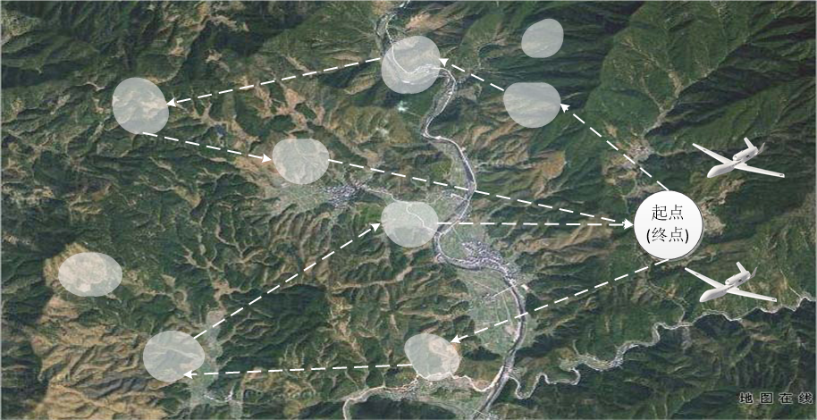
团队定向问题
团队定向问题应用-无人机任务规划
无人机任务规划也常常建模成团队定向问题。目标区域有一些需要监控的目标，每个目标需要载有特定传感器的无人机来检测，当载有指定传感器的无人机访问目标时，它将获得一定的检测收益。任务规划的目标是规划无人机通过目标区域的飞行路径来最大化检测收益。
Mufalli F, Batta R, Nagi R. Simultaneous sensor selection and routing of unmanned aerial vehicles for complex mission plans[J]. Computers & Operations Research, 2012, 39 (11): 2787-2799.

Slide 11
研究现状
团队定向问题的扩展
带时间窗团队定向问题
基于弧的团队定向问题
团队定向问题
动态团队定向问题
有容量约束的团队定向问题
时间依赖型团队定向问题

Slide 12
研究现状
代表性算法
问题类型 | 作者、时间 | 算法
团队定向问题 | Butt，1994 | 贪婪算法
 | Chao，1996 | 五步启发式算法
 | Butt，1999 | 列生成法
 | Tang，2005 | 禁忌搜索
 | Archetti，2007 | 禁忌搜索、变邻域搜索
 | Boussier，2007 | 分支定价法
 | Ke，2008 | 蚁群算法
 | Vansteenwegen，2009b，c | 引导式局部搜索、变动邻域局部搜索
 | Souffriau，2010 | 路径重连算法
 | Dang，2011 | 基于粒子群的进化算法
 | Kim，2013 | 大邻域搜索算法
 | Dang，2013 | 粒子群算法
 | Ke, 2016 | Pareto mimic 算法

Slide 13
研究现状
代表性算法
问题类型 | 作者、时间 | 算法
带时间窗团队定向问题 | Montemanni，2009 |  | 蚁群系统算法
 | Vansteenwegen，2009 |  | 迭代式局部搜索
 | Tricoire,2010 |  | 变邻域搜索
 | Labadie |  | 混合进化局部搜索算法
 | Ke，2011 |  | 改进蚁群算法
 | Lin，2012 |  | 模拟退火
 | Labadie，2012 |  | 粒状变邻域搜索
 | Gavalas，2013 |  | 基于聚类的启发式算法
 | Hu，2013 |  | 三分量启发式算法
 | Karabulut，2013 Gunawan,2015 |  | 离散人工蜂群算法 模拟退火+迭代局部搜索

Slide 14


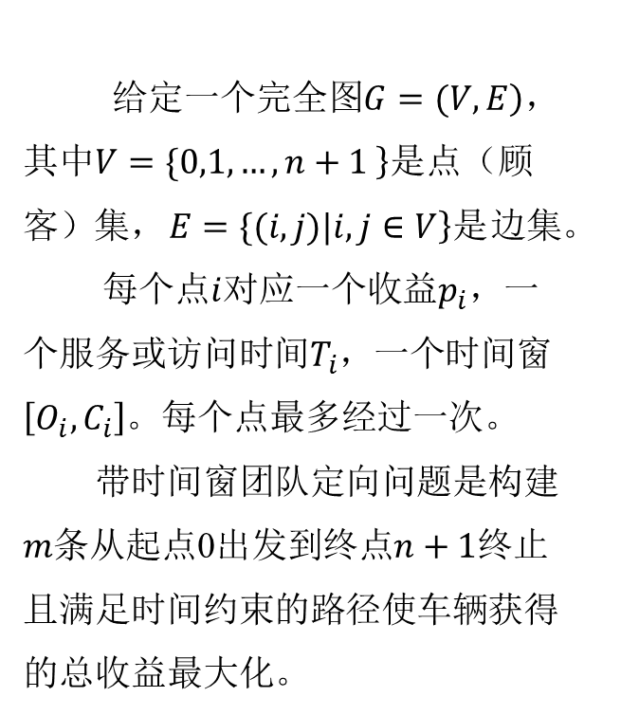

带时间窗团队定向问题
给定一个完全图$\left.G=(V,E\right)，$其中$\left.V=\{0,1,…,n+1 \right\}$是点（顾客）集，$\left.E=\{(i,j)|i,j∈V\right\}是$边集。
每个点$i$对应一个收益$p_{i}$，一个服务或访问时间$T_{i}$，一个时间窗$\left[O_{i},C_{i}\right]$。每个点最多经过一次。
带时间窗团队定向问题是构建$m$条从起点0出发到终点$n+1$终止且满足时间约束的路径使车辆获得的总收益最大化。
$$\left[O_{i},C_{i}\right]$$
$$T_{i}$$
$$p_{i}$$
TimeLimit

Slide 15
带时间窗团队定向问题整数规划数学模型
引入决策变量：
目标函数（1）最大化获得的总收益。
（1）
约束（2）规定路径从起点0出发回到终点n+1。
（2）
约束（3）保证路径的连通性。
（3）
（4）
约束（4）规定除起点和终点外其余点最多只能经过一次。
（5）
约束（5）、（6）表示时间约束。
（6）
（7）
约束（7）、（8）规定决策变量为整数
（8）

Slide 16
基于分支定价的数学启发式方法主要流程

Slide 17
集合覆盖主问题（Master Problem，MP）
表示所有可行路径的集合
引入决策变量：
表示解中包含路径 ，否则 。
表示车辆 经过路径 ，否则 。
表示路径 经过点 ，否则 。
（9）
（10）
（11）

Slide 18

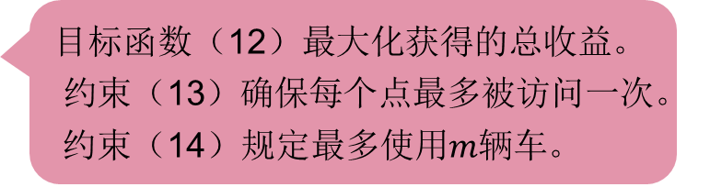
`
集合覆盖主问题
MP问题
（12）
目标函数（12）最大化获得的总收益。
约束（13）确保每个点最多被访问一次。
约束（14）规定最多使用$m$辆车。
MP问题是0-1整数规划问题，而且是NP-hard问题。
$Ω$随着问题规模的扩大呈指数增长。
如果$Ω$已知，求解中等规模的MP问题也非常困难。
（13）
（14）
（15）

Slide 19


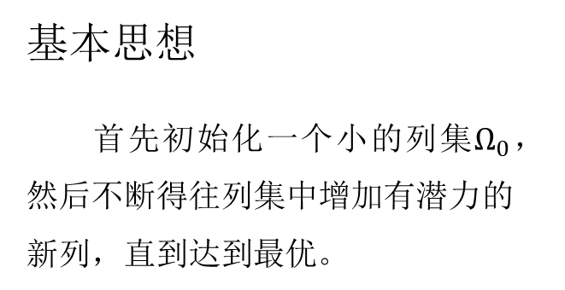


列生成
基本思想
首先初始化一个小的列集$Ω_{0}$，然后不断得往列集中增加有潜力的新列，直到达到最优。
$$Ω_{l}$$
$$Ω_{1}$$
$$Ω_{0}$$
$$Ω_{0}→Ω_{1}→Ω_{2}→....→$$

Slide 20
限制主问题（Restricted Master Problem，RMP）
考虑一个子集$Ω^{′}∈Ω$，相应的问题变为限制主问题（Restricted Master Problem，RMP）。
（16）
（17）
令 表示与约束（17）
对应的对偶变量
（18）
令 表示与约束（18）
对应的对偶变量
（19）
将约束（19）松弛到[0,1]，则得到限制主问题的线性松弛问题RLMP。
（20）

Slide 21
子问题（Sub-problem，SP）
根据对偶原理可得：
（21）
：路径的约减收益
（Reduced Cost）
（22）
（23）
（24）
（25）

Slide 22

列生成
Restricted Master Problem
RLMP，用商用优化软件CPLEX来求解。
Columns
Optimal Dual Variables
Column Generation
(Sub-problems)
子问题不断将有潜力的新列添加到$Ω^{′}$中。

Slide 23

求解列生成子问题
子问题不断寻找具有正约减收益（ ）的列，直到找不到满足条件的列，RLMP问题达到最优。该条件等价于下式：
等价于：
（26）
（27）
怎样来寻找具有正约减收益的新列？
最优求解子问题：动态规划
采用元启发式算法求解

Slide 24
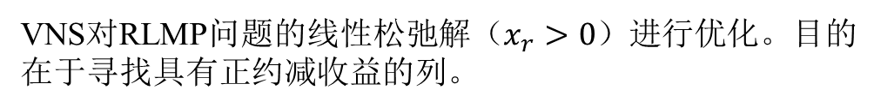
求解列生成子问题的变邻域搜索
目的
VNS对RLMP问题的线性松弛解（$x_{r}>0$）进行优化。目的在于寻找具有正约减收益的列。
Shaking
Initial Solution
N_{k3}
N_{k2}
N_{k1}
Local Search

Slide 25
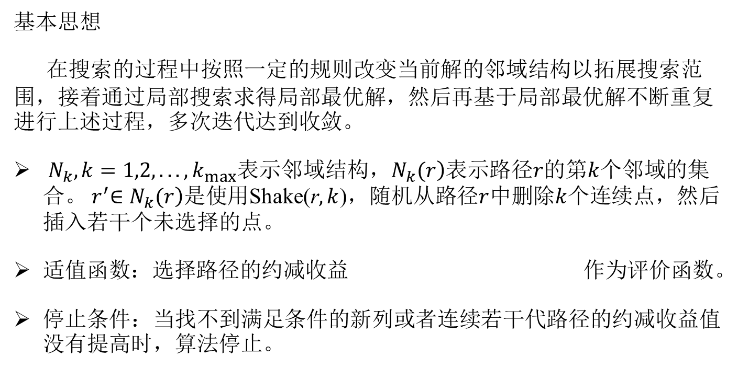
变邻域搜索
基本思想
在搜索的过程中按照一定的规则改变$当前$解的邻域结构以拓展搜索范围，接着通过局部搜索求得局部最优解，然后再基于局部最优解不断重复进行上述过程，多次迭代达到收敛。
$N_{k},k=1,2,...,k_{max}$表示邻域结构，$\left.N_{k}(r\right)表示路径r$的第$k$个邻域的集合。$\left.{ r}^{′}∈N_{k}(r\right)是使用$Shake(r$,k$)，随机从路径$r$中删除$k$个连续点，然后插入若干个未选择的点。
适值函数：选择路径的约减收益 作为评价函数。
停止条件：当找不到满足条件的新列或者连续若干代路径的约减收益值没有提高时，算法停止。

Slide 26
变邻域搜索
算法 变邻域搜索VNS伪代码
输入： 路径 （ ） 输出： 新路径 ， ，flag=0； while do if then flag=1； else if then end if end if end while if flag=1 then 将新列 加入到 中； end if

Slide 27
分支定价求解模块
死结点
1
分支定价法实质上分为两层：外层是分支定界法，分支定界树上每个节点对应限制主问题；内层是列生成法，用于求解当前节点对应限制主问题的线性规划问题。
算法初始化
分支策略
节点选择策略
活结点
2
3
4
5
6
7
8
9
10
11

Slide 28
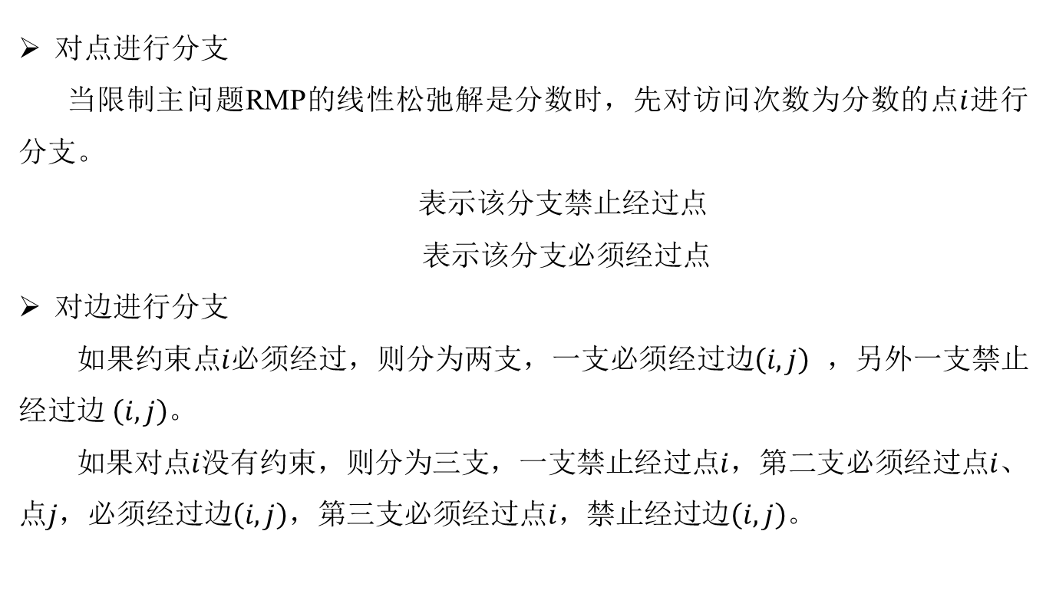
分支策略
对点进行分支
当限制主问题RMP的线性松弛解是分数时，先对访问次数为分数的点$i$进行分支。
表示该分支禁止经过点
表示该分支必须经过点
对边进行分支
如果约束点$i$必须经过，则分为两支，一支必须经过边$\left(i,j\right)$，另外一支禁止经过边$\left(i,j\right)$。
如果对点$i$没有约束，则分为三支，一支禁止经过点$i$，第二支必须经过点$i$、点$j$，必须经过边$\left(i,j\right)$，第三支必须经过点$i$，禁止经过边$\left(i,j\right)$。

Slide 29
节点选择策略
一个好的节点选择策略常常需要折衷考虑以下两个目标：
尽快找到一个好的可行解。
尽量缩短对整个分支定界树的搜索时间。
设计两种节点选择策略：
基于辅助列表的节点选择策略
基于束搜索的节点选择策略

Slide 30
基于辅助列表节点选择策略
1）初始化优先队列NodeQueue用于存放搜索树中的节点；
2）当NodeQueue中待求解的节点数小于预先设定值LimitSize时，产生的子节点全部存入NodeQueue中；
3）当NodeQueue中的节点数超出预先设定值LimitSize时，产生的子节点以相等的概率只选择其中一个子节点存入NodeQueue中，其余子节点存入辅助队列AuxQueue中。
4）只有当NodeQueue为空时，继续搜索辅助队列AuxQueue里的节点。

Slide 31
基于束搜索节点选择策略
。
束搜索（Beam Search）是解决优化问题的一种广度优先的启发式算法。
束搜索只扩展每一层可能成功的节点，只有这些节点被保留在束中，其他节点直接被剪掉，因此大大节省运行时间。
集束节点（Beam Node）表示从该层所有节点中选择的较优节点，用于扩展子节点。
集束宽度（Beam Width）指每层集束节点的最大个数。

Slide 32
非整数解转化算法
求解节点限制主问题的线性松弛问题得到的最优解可能是分数解，也可能是整数解。只有当求得整数解时，才有可能更新下界。
我们采用启发式算法将节点的线性松弛问题的分数解转化为整数解，也用于更新下界。
优点：可以尽快提高下界，减少对节点的搜索。

Slide 33
非整数解转化算法主要步骤
每个节点采用列生成求得限制主问题RLMP的最优线性松弛解，记作
。
Step1：依 次将 中的每一条路径作为整数解的第一条路径；
Step2：接着将其余路径中与整数解相同的点删除，得到新的路径，选择收益最大的路径作为整数解的下一条路径。
Step3：转Step2，直到产生整数解中的全部路径。
Step4：转Step1，直到集合 中所有的路径都被选择过，选择收益最大的整数解作为最优整数解。

Slide 34
实验分析
采用文献中的20个算例pr01-pr20进行测试。考虑车辆数为3，4的情况，对每个算例测试5次。
综合考虑计算时间与解质量，子问题中的参数NoImp设置为30，VNS中的参数NoImpIter设置为30较为合适。VNS中的邻域结构最大值 设置为9。
定义百分比差距：

Slide 35
参数测试
基于辅助列表的节点选择策略中对参数LimitSize的测试取值分别为：
表1
LimitSize | 10 | 30 | 50 | 70 | 100
Avg.Gap（%） | 0.68 | 0.63 | 0.83 | 0.82 | 1.10
基于束搜索的节点选择策略中对参数BeamWidth的测试取值分别为：
表2
BW | 10 | 20 | 30 | 40 | 50
Avg.Gap（%） | 0.69 | 0.67 | 0.63 | 0.99 | 0.83

Slide 36
基于辅助列表的节点选择策略
表3
Instance |  |  | BK | Ours |  |  |  |  | GVNS
Name | n | m |  | Worst | Avg | Best |  |  | Worst | Avg | Best
pr01 | 48 | 3 | 622 | 622 | 622 | 622 |  | 604 |  | 608.4 | 614
pr02 | 96 | 3 | 942 | 943 | 943.2 | 944 |  | 936 |  | 937.8 | 940
pr03 | 144 | 3 | 1010 | 1000 | 1006.2 | 1009 |  | 989 |  | 997.4 | 1003
pr04 | 192 | 3 | 1294 | 1277 | 1289 | 1296 |  | 1257 |  | 1279.6 | 1294
pr05 | 240 | 3 | 1482 | 1450 | 1468.8 | 1485 |  | 1453 |  | 1464.0 | 1480
pr06 | 288 | 3 | 1514 | 1482 | 1504 | 1514 |  | 1477 |  | 1499.4 | 1512
pr07 | 72 | 3 | 744 | 742 | 742.6 | 743 |  | 728 |  | 736.6 | 744
pr08 | 144 | 3 | 1139 | 1126 | 1135.6 | 1140 |  | 1105 |  | 1122.6 | 1132
pr09 | 216 | 3 | 1275 | 1256 | 1259.8 | 1265 |  | 1255 |  | 1260.6 | 1268
pr10 | 288 | 3 | 1573 | 1561 | 1570.8 | 1580 |  | 1559 |  | 1563.4 | 1573
pr11 | 48 | 3 | 654 | 626 | 635.2 | 643 |  | 637 |  | 647.0 | 651
pr12 | 96 | 3 | 1002 | 970 | 978.8 | 992 |  | 971 |  | 975.2 | 979
pr13 | 144 | 3 | 1145 | 1148 | 1151.8 | 1157 |  | 1095 |  | 1102.2 | 1106
pr14 | 192 | 3 | 1369 | 1341 | 1355.4 | 1371 |  | 1345 |  | 1357.4 | 1369
pr15 | 240 | 3 | 1654 | 1627 | 1639.2 | 1653 |  | 1571 |  | 1594.2 | 1609
pr16 | 288 | 3 | 1668 | 1592 | 1616 | 1637 |  | 1619 |  | 1654.6 | 1668
pr17 | 72 | 3 | 841 | 830 | 836.6 | 840 |  | 816 |  | 822.4 | 832
pr18 | 144 | 3 | 1281 | 1260 | 1274.4 | 1283 |  | 1266 |  | 1270.8 | 1281
pr19 | 216 | 3 | 1417 | 1376 | 1407.6 | 1423 |  | 1361 |  | 1393.6 | 1417
pr20 | 288 | 3 | 1684 | 1611 | 1634.6 | 1651 |  | 1673 |  | 1677.6 | 1684

Slide 37
基于辅助列表的节点选择策略
表4
Instance |  |  | BK | Ours |  |  |  |  | GVNS
Name | n | m |  | Worst | Avg | Best |  |  | Worst | Avg | Best
pr01 | 48 | 4 | 657 | 643 | 647 | 653 |  | 654 |  | 655.8 | 657
pr02 | 96 | 4 | 1079 | 1058 | 1063 | 1068 |  | 1055 |  | 1064.2 | 1070
pr03 | 144 | 4 | 1232 | 1237 | 1240.8 | 1246 |  | 1202 |  | 1209.6 | 1215
pr04 | 192 | 4 | 1585 | 1545 | 1552 | 1562 |  | 1522 |  | 1525.8 | 1531
pr05 | 240 | 4 | 1838 | 1759 | 1784.2 | 1798 |  | 1785 |  | 1811.4 | 1827
pr06 | 288 | 4 | 1860 | 1823 | 1843 | 1858 |  | 1826 |  | 1840.4 | 1855
pr07 | 72 | 4 | 876 | 876 | 876 | 876 |  | 855 |  | 862.6 | 870
pr08 | 144 | 4 | 1382 | 1359 | 1372.4 | 1386 |  | 1355 |  | 1358.2 | 1361
pr09 | 216 | 4 | 1619 | 1591 | 1609.2 | 1619 |  | 1589 |  | 1595.4 | 1607
pr10 | 288 | 4 | 1943 | 1855 | 1880.2 | 1896 |  | 1894 |  | 1903.6 | 1916
pr11 | 48 | 4 | 657 | 636 | 639.2 | 644 |  | 657 |  | 657.0 | 657
pr12 | 96 | 4 | 1132 | 1099 | 1112.6 | 1131 |  | 1102 |  | 1110.2 | 1123
pr13 | 144 | 4 | 1386 | 1336 | 1345.4 | 1361 |  | 1310 |  | 1324.8 | 1334
pr14 | 192 | 4 | 1660 | 1603 | 1633.2 | 1646 |  | 1624 |  | 1636.6 | 1648
pr15 | 240 | 4 | 2065 | 1943 | 1985.2 | 2013 |  | 1920 |  | 1933.4 | 1946
pr16 | 288 | 4 | 2021 | 1953 | 1959.8 | 1965 |  | 1989 |  | 2000.0 | 2014
pr17 | 72 | 4 | 934 | 915 | 917 | 922 |  | 910 |  | 914.6 | 921
pr18 | 144 | 4 | 1539 | 1500 | 1508.8 | 1520 |  | 1497 |  | 1505.4 | 118
pr19 | 216 | 4 | 1750 | 1699 | 1714.4 | 1748 |  | 1671 |  | 1688.2 | 1723
pr20 | 288 | 4 | 2062 | 2001 | 2024 | 2060 |  | 1999 |  | 2012.0 | 2019

Slide 38
基于辅助列表的节点选择策略
表3和表4为最大测试时间为120s时，采用基于辅助列表的节点选择策略在车辆数分别为3和4时的测试结果。
从表3可以看出，本文的基于分支定价的数学启发式方法在9个算例上找到新的最优值。与GVNS的平均值作比较，本文的基于分支定价的数学启发式方法在20个算例中有16个算例的平均值优于GVNS。
从表4可以看出，本文的基于分支定价的数学启发式方法在2个算例上找到新的最优值。与GVNS的平均值作比较，本文的基于分支定价的数学启发式方法在20个算例中有13个算例的平均值优于GVNS。

Slide 39
基于束搜索的节点选择策略
表5
Instance |  |  | BK | Ours |  |  |  |  | GVNS
Name | n | m |  | Worst | Avg | Best |  |  | Worst | Avg | Best
pr01 | 48 | 3 | 622 | 622 | 622 | 622 |  | 604 |  | 608.4 | 614
pr02 | 96 | 3 | 942 | 943 | 944.2 | 945 |  | 936 |  | 937.8 | 940
pr03 | 144 | 3 | 1010 | 998 | 1005 | 1010 |  | 989 |  | 997.4 | 1003
pr04 | 192 | 3 | 1294 | 1285 | 1288.4 | 1294 |  | 1257 |  | 1279.6 | 1294
pr05 | 240 | 3 | 1482 | 1449 | 1461.6 | 1473 |  | 1453 |  | 1464.0 | 1480
pr06 | 288 | 3 | 1514 | 1486 | 1506.8 | 1515 |  | 1477 |  | 1499.4 | 1512
pr07 | 72 | 3 | 744 | 742 | 742.2 | 743 |  | 728 |  | 736.6 | 744
pr08 | 144 | 3 | 1139 | 1137 | 1139.6 | 1142 |  | 1105 |  | 1122.6 | 1132
pr09 | 216 | 3 | 1275 | 1258 | 1262.8 | 1273 |  | 1255 |  | 1260.6 | 1268
pr10 | 288 | 3 | 1573 | 1532 | 1548 | 1570 |  | 1559 |  | 1563.4 | 1573
pr11 | 48 | 3 | 654 | 635 | 639.8 | 643 |  | 637 |  | 647.0 | 651
pr12 | 96 | 3 | 1002 | 965 | 980.4 | 996 |  | 971 |  | 975.2 | 979
pr13 | 144 | 3 | 1145 | 1146 | 1151 | 1156 |  | 1095 |  | 1102.2 | 1106
pr14 | 192 | 3 | 1369 | 1347 | 1361.4 | 1371 |  | 1345 |  | 1357.4 | 1369
pr15 | 240 | 3 | 1654 | 1619 | 1646.4 | 1680 |  | 1571 |  | 1594.2 | 1609
pr16 | 288 | 3 | 1668 | 1625 | 1634.8 | 1651 |  | 1619 |  | 1654.6 | 1668
pr17 | 72 | 3 | 841 | 837 | 839.2 | 842 |  | 816 |  | 822.4 | 832
pr18 | 144 | 3 | 1281 | 1280 | 1283.4 | 1287 |  | 1266 |  | 1270.8 | 1281
pr19 | 216 | 3 | 1417 | 1384 | 1399.8 | 1414 |  | 1361 |  | 1393.6 | 1417
pr20 | 288 | 3 | 1684 | 1622 | 1643.4 | 1690 |  | 1673 |  | 1677.6 | 1684

Slide 40
基于束搜索的节点选择策略
表6
Instance |  |  | BK | Ours |  |  |  |  | GVNS
Name | n | m |  | Worst | Avg | Best |  |  | Worst | Avg | Best
pr01 | 48 | 4 | 657 | 636 | 643 | 650 |  | 654 |  | 655.8 | 657
pr02 | 96 | 4 | 1079 | 1051 | 1063 | 1072 |  | 1055 |  | 1064.2 | 1070
pr03 | 144 | 4 | 1232 | 1237 | 1241 | 1244 |  | 1202 |  | 1209.6 | 1215
pr04 | 192 | 4 | 1585 | 1552 | 1555.2 | 1557 |  | 1522 |  | 1525.8 | 1531
pr05 | 240 | 4 | 1838 | 1779 | 1788.6 | 1800 |  | 1785 |  | 1811.4 | 1827
pr06 | 288 | 4 | 1860 | 1843 | 1856.4 | 1867 |  | 1826 |  | 1840.4 | 1855
pr07 | 72 | 4 | 876 | 876 | 876 | 876 |  | 855 |  | 862.6 | 870
pr08 | 144 | 4 | 1382 | 1347 | 1361.8 | 1381 |  | 1355 |  | 1358.2 | 1361
pr09 | 216 | 4 | 1619 | 1605 | 1612.2 | 1619 |  | 1589 |  | 1595.4 | 1607
pr10 | 288 | 4 | 1943 | 1873 | 1886 | 1898 |  | 1894 |  | 1903.6 | 1916
pr11 | 48 | 4 | 657 | 631 | 639.6 | 654 |  | 657 |  | 657.0 | 657
pr12 | 96 | 4 | 1132 | 1096 | 1103.4 | 1113 |  | 1102 |  | 1110.2 | 1123
pr13 | 144 | 4 | 1386 | 1331 | 1342.2 | 1352 |  | 1310 |  | 1324.8 | 1334
pr14 | 192 | 4 | 1660 | 1646 | 1651.8 | 1658 |  | 1624 |  | 1636.6 | 1648
pr15 | 240 | 4 | 2065 | 1948 | 1981.2 | 2009 |  | 1920 |  | 1933.4 | 1946
pr16 | 288 | 4 | 2021 | 1914 | 1969.6 | 2011 |  | 1989 |  | 2000.0 | 2014
pr17 | 72 | 4 | 934 | 915 | 922.6 | 928 |  | 910 |  | 914.6 | 921
pr18 | 144 | 4 | 1539 | 1500 | 1512 | 1533 |  | 1497 |  | 1505.4 | 118
pr19 | 216 | 4 | 1750 | 1693 | 1708.4 | 1734 |  | 1671 |  | 1688.2 | 1723
pr20 | 288 | 4 | 2062 | 1962 | 2007 | 2034 |  | 1999 |  | 2012.0 | 2019

Slide 41
基于束搜索的节点选择策略
表5和表6为最大测试时间为120s时，采用基于束搜索的节点选择策略在车辆数分别为3和4时的测试结果。
从表5可以看出，由表中可知，本文的基于分支定价的数学启发式方法在9个算例上找到新的最优值。与GVNS的平均值作比较，本文的基于分支定价的数学启发式方法在20个算例中有15个算例的平均值优于GVNS。
从表6可以看出，本文的基于分支定价的数学启发式方法在2个算例上找到新的最优值。与GVNS的平均值作比较，本文的基于分支定价的数学启发式方法在20个算例中有12个算例的平均值优于GVNS。

Slide 42
结论
提出将分支定价法与元启发式相结合的基于分支定价的数学启发式方法，并应用于求解带时间窗团队定向问题。
设计启发式算法将节点限制主问题的非整数解转化为整数解，可以较快提高下界。子问题采用元启发式算法变邻域搜索来求解。设计两种节点选择策略：基于辅助列表的节点选择策略和基于束搜索的节点选择策略。
在标准算例上测试本文的基于分支定价的数学启发式方法。与文献结果相比较，本文的基于分支定价的数学启发式方法可以有效地求解带时间窗团队定向问题，有些算例可以找到新的最优解。

Slide 43
参考论文
[1] Liangjun Ke, et al., Pareto mimic algorithm: an approach to the team orienteering problem. Omega, 2016, 61: 155-166.
[2] Liangjun Ke, et al., Proportion based robust optimization and team orienteering problem with interval data. European Journal of Operational Research. 2013, 226(1): 19-31.
[3] Liangjun Ke, Qingfu Zhang, Roberto Battiti, Hybidization of decomposition and local search for multiobjective optimization. IEEE transactions on Cybernetics, 2014, 44(10): 1808-1820
[4] Liangjun Ke, Qingfu Zhang, Roberto Battiti, MOEA/D-ACO: A Multiobjective Evolutionary Algorithm Using Decomposition and Ant Colony. IEEE transactions on Cybernetics, 2013, 43(6): 1845-1859.
[5] Liangjun Ke, Zuren Feng. A two-phase metaheuristic for the cumulative capacitated vehicle routing problem. Computers & Operations Research. 2013, 40(2): 633-638.
[6] Ke LJ, Guo HM, Zhang QF. A Cooperative Approach between Metaheuristic and Branch-and-Price for the Team Orienteering Problem with Time Windows. 2014 IEEE Congress on Evolutionary Computation. Beijing, China, 2014.
[7] Ke LJ, et al. Branch and price based matheuristic and team orienteering problem with time windows, submitted, 2017.

Slide 44
欢迎访问
http://keljxjtu.gr.xjtu.edu.cn/
谢谢！

